Slide 1


Slide 2
Equipe 20+1

Slide 3
Introdução e Descrição
4Duo é um app para músicos que desejam encontrar outros parceiros para praticarem ou tocarem juntos.
O aplicativo permite que os usuários publiquem anúncios contendo seus nomes, instrumentos e tempo de experiência, possibilitando proporcionar uma melhor qualidade de vida desenvolvendo a habilidade musical dos participantes.

Slide 4
Estrutura da Equipe
Lucas Gaspar
Scrum Master e Desenvolvedor Full-Stack.
Victor Martins
Product Owner e Desenvolvedor Full-Stack
Matheus Medeiros
Desenvolvedor Full-Stack

Slide 5
Problemática e Benefícios
Muitos músicos hoje se encontram desmotivados e optam por não desenvolver suas habilidades, acabando assim, deixando sua paixão de lado.
Acreditamos que com a utilização da tecnologia a favor desses músicos profissionais ou amadores, seja possível que eles encontrem companheiros para que possam encontrar diversão novamente.
Com o aplicativo, é possível ter uma melhor qualidade de vida e melhoria nas hablilidades musicais proporcionadas pela parceria entre os músicos.

Slide 6
Como resolver o problema?
Se diferenciando por ser uma aplicação simples, focada para o público musical, tanto profissionais como amadores, motivando-os a desenvolver suas habilidades e se divertirem juntos.

Slide 7
Estrutura do Projeto
Recursos Utilizados:
Front-End: React
Back-End: Node
Banco de dados: MySQL
Plataformas de desenvolvimento:
Visual Studio Code
MySQL Workbench

Slide 8
Cronograma
Tempo estimado para o desenvolvimento do projeto: 100h
Com cada integrante da equipe tendo 6 horas semanais disponíveis para o projeto, foi estabelecido um cronograma com início em 01/09/2022 e término em 30/11/2022

Slide 9
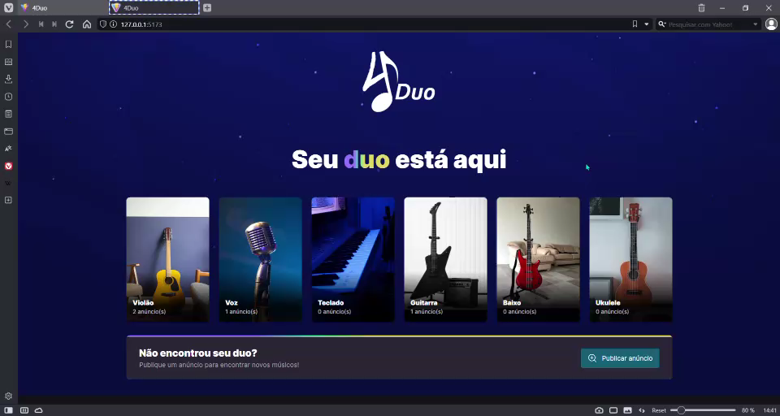
Projeto funcionando (WEB)

Slide 10
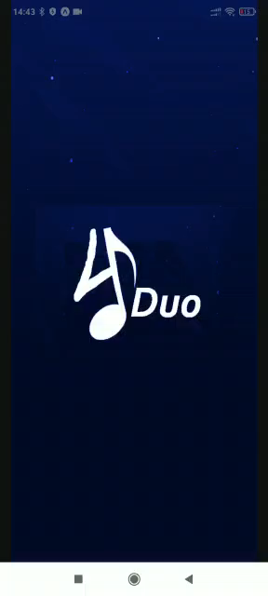
Projeto funcionando (Mobile)

Slide 11
Agradecimento
Agradecemos a presença de todos, estamos disponíveis para maiores duvidas ou sugestões.
Contato: equipe4duo@outlook.com

